Slide 1
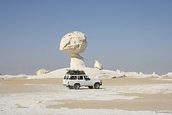
Терпіння найбільше нагадує той метод, яким природа створює свої творіння. Оноре де Бальзак
Кам’яний гриб, Норвегія, м. Вогсьой
Немає нічого
більш впорядкованого, ніж природа. Творіння природи досконаліше творінь мистецтва.
Цицерон
Кам’яний гриб, Єгипет, Біла пустеля

Slide 2
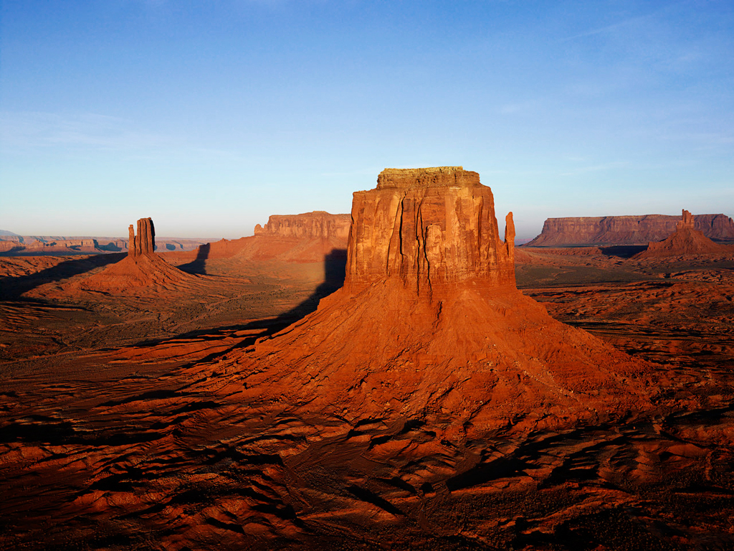

Slide 3
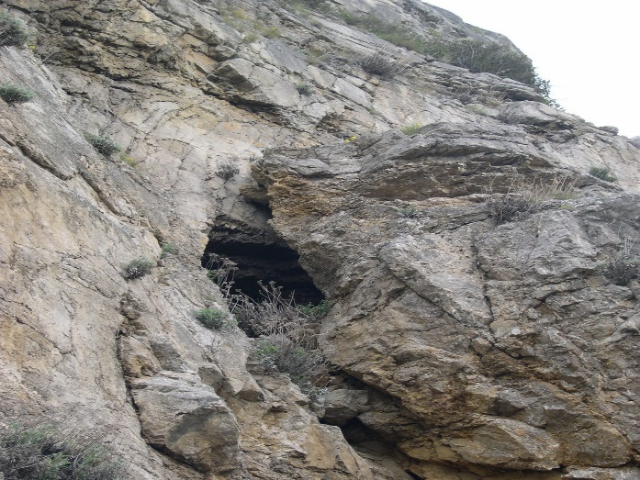
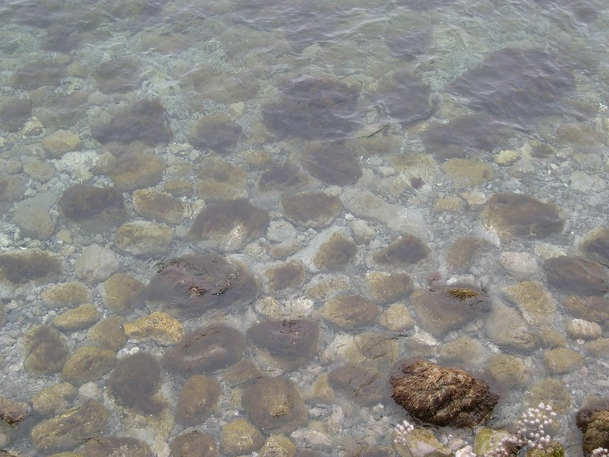
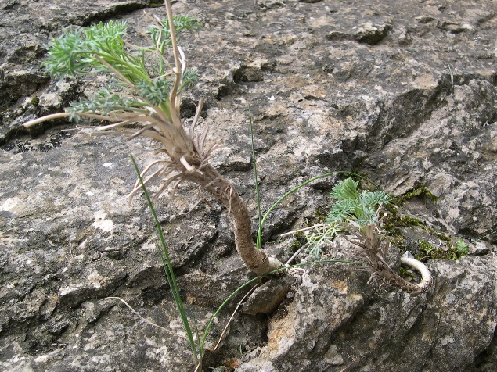
Вивітрювання – процес руйнування і зміни гірських порід на земній поверхні під впливами коливань температури, повітря, води й організмів.
Типи вивітрювання
Фізичне
Руйнування та зміна гірських порід на земній поверхні під впливом коливань температури повітря
Хімічне
Руйнування та зміна гірських порід унаслідок їх розчинення та перенесення водою
Органічне
Руйнування та зміна гірських порід під впливом живих організмів: бактерій, грибів, лишайників, тварин

Slide 4
Функції текучих вод, вітру, льоду, сили тяжіння
РУЙНУВАННЯ
ПЕРЕНЕСЕННЯ
НАКОПИЧЕННЯ
Утворення нових форм рельєфу

Slide 5
Процеси зміни рельєфу
вода
вітер
Ерозія – процес розмивання та зносу ґрунту та гірських порід тимчасовими або постійними водними потоками
Еолові форми рельєфу – форми рельєфу, що утворюються під дією сили вітру
Карст - процес розчинення гірських порід підземними водами та утворення печер
Бархани – піщані горби серпоподібної форми заввишки 200-500 м (у пустелях)
Дюни – піщані горби, вали та пасма, нанесені вітром, заввишки 100 м (на піщаних берегах морів, озер, річок)
Скелі та каміння незвичайної форми
Ніші в горах
Річкові долини
Водоспади
Каньйони, печери
Яри, балки та ін.

Slide 6
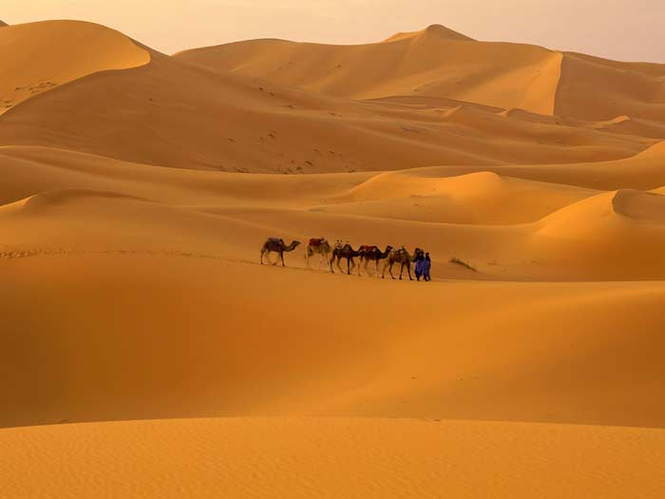
Еолові форми рельєфу. Дюни, бархани
2. Пустеля
Олешківські піски
1. Пустеля Сахара

Slide 7
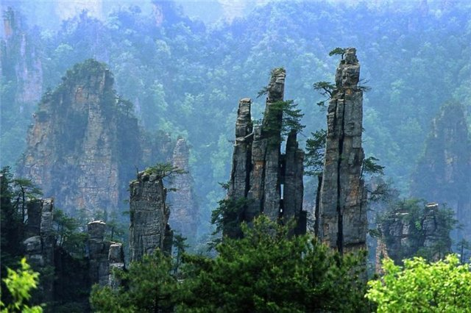
4. Урицькі скелі
Еолові форми рельєфу.
Скелі-останці.
3. Національний парк Чжанцзяцзе
(29° пн. ш. 110° сх. д.)

Slide 8
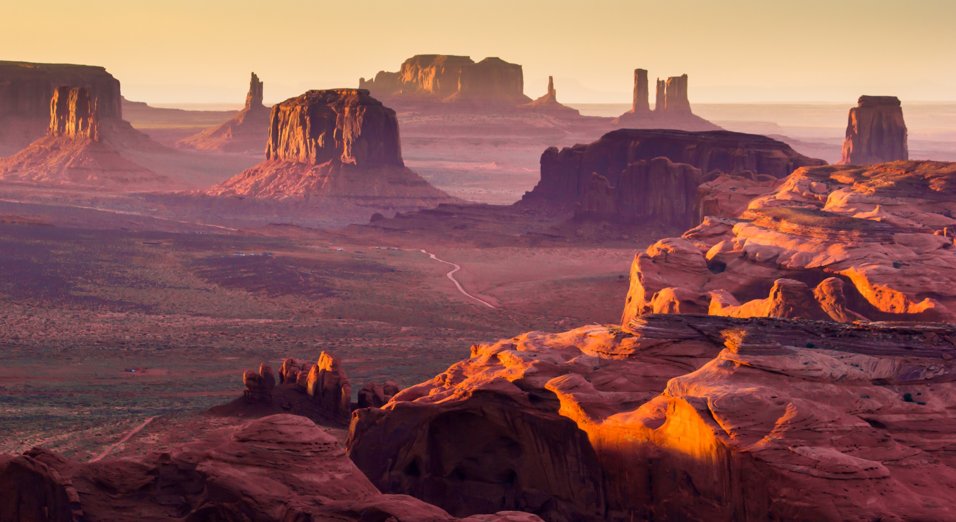
5. Долина Монументів
(37° пн. ш. 110° зх. д.)

Slide 9
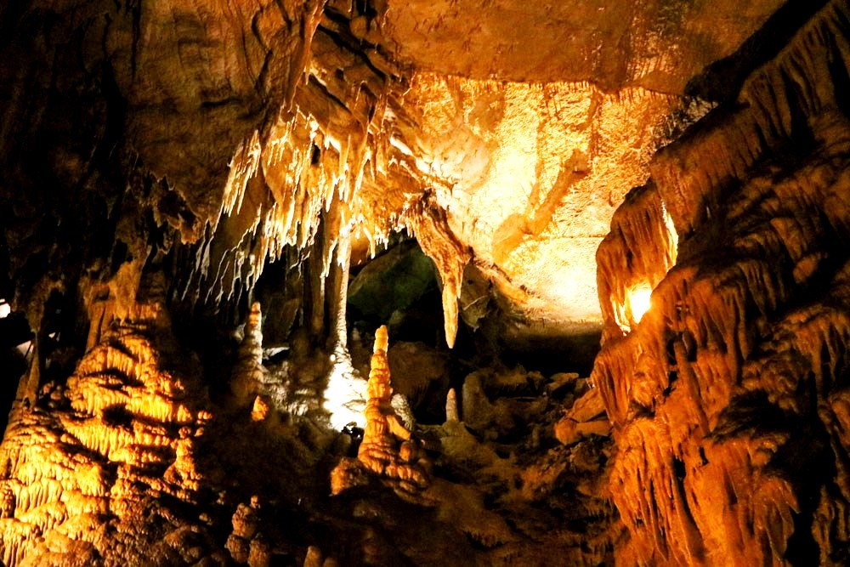
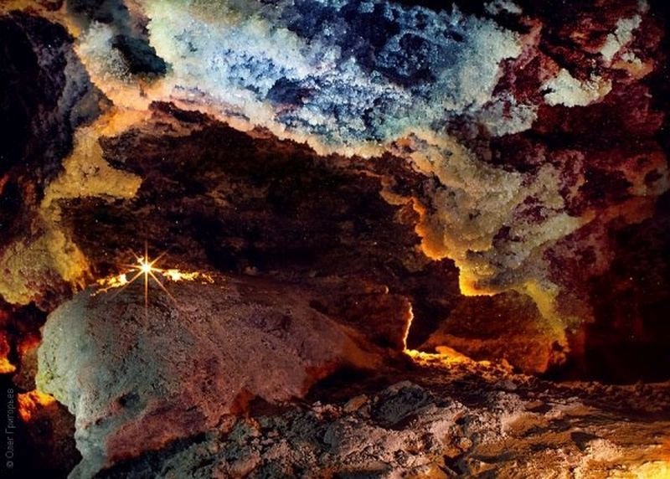
Утворені роботою вод.
Карстові печери
6. Печера Мамонтова
(37°пн. ш. 86°зх. д.)
7. Печера Оптимістична

Slide 10
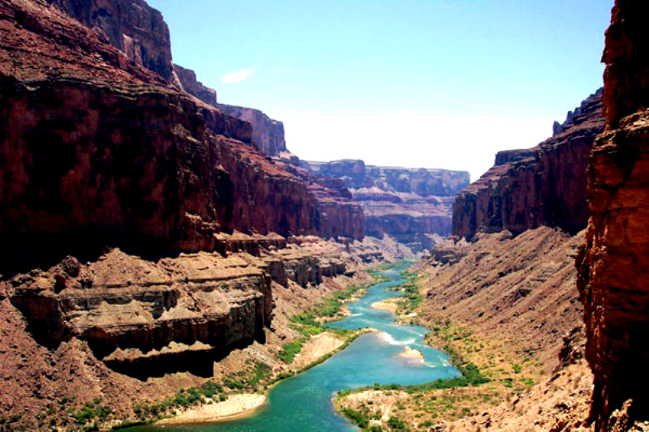
Утворені роботою вод.
Каньйони.
8. Гранд каньйон
(36° пн. ш. 113° зх. д.)
9. Буцький каньйон

Slide 11
Підсумок уроку
тепер я знаю …
тепер я розумію…
тепер я навчився…
тепер я буду використовувати…

Slide 12
Домашнє завдання:
Вивчити матеріали уроку, опрацювати відповідний параграф підручника.
За допомогою сайту 7chudes.in.ua повністю продивитись сюжет про найбільшу пустелю Європи – Олешківські піски, виписати теорії походження пустелі та, за бажанням, написати твір «Пустеля-диво України».
(за бажанням, використай QR-код
із прямим посиланням на сюжет)

